Slide 1
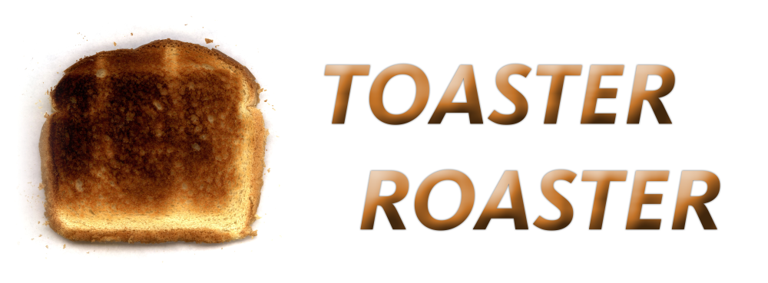

Slide 2


Slide 3
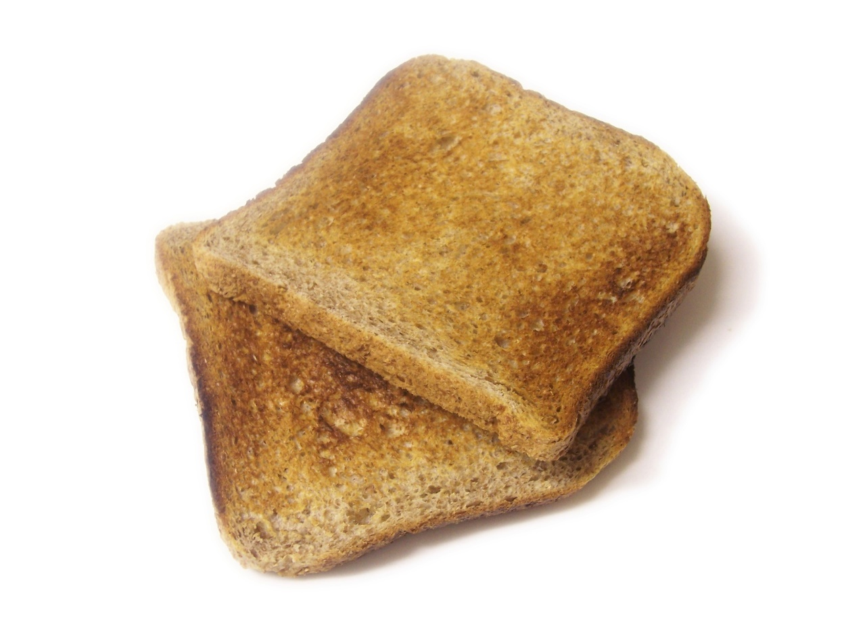
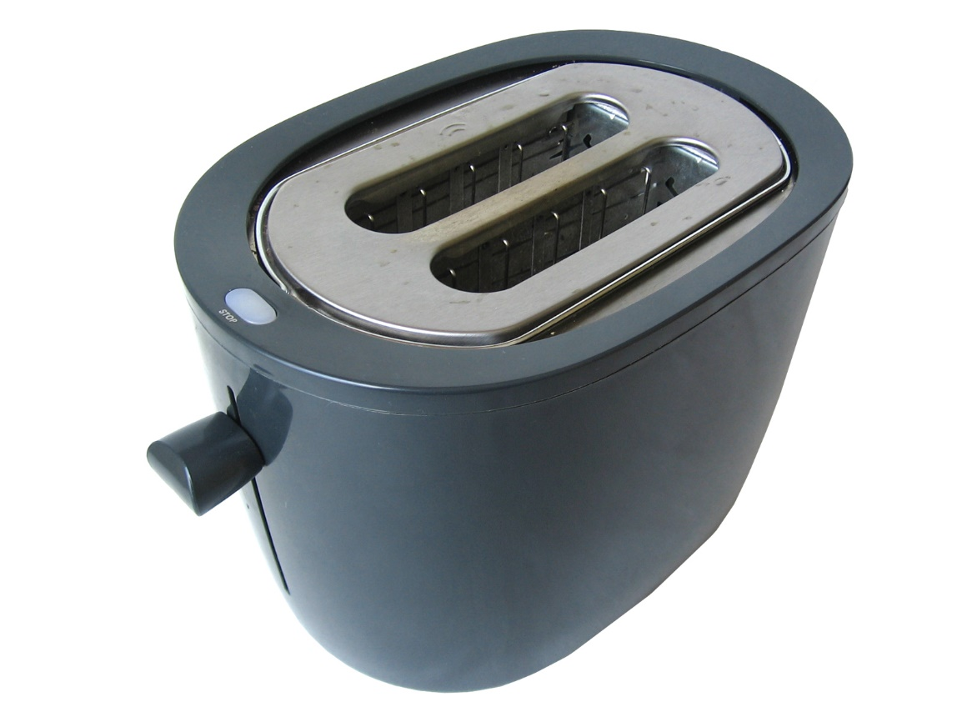
toasty roasty

Slide 4
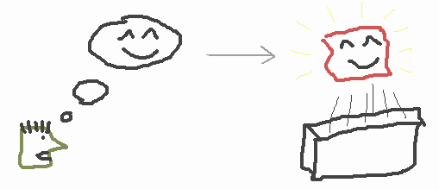

Slide 5

2D
Eigene Shader
Frustum Culling
Multithread-Unterstützung
3D
Linebatching
Partikelsysteme
1.3 28.1.2014
Sprites
Physik
Kollisionserkennung

Slide 6


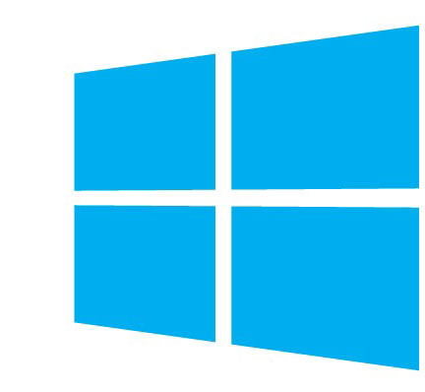




Slide 7

C#

Slide 8
